Slide 1
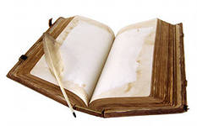
Деятельностный подход в формировании функциональной грамотности
Учитель
Молчанова Ольга Григорьевна

Slide 2
Цель образования
Саморазвитие личности,
создание условий для ее самореализации

Slide 3
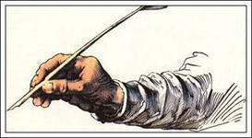
«Сведений науки не следует сообщать учащемуся, но его надо привести к тому, чтобы он сам их находил, самодеятельно ими овладевал…»
А. Дистервег

Slide 4
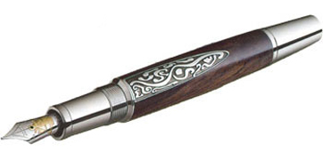
Выпускники начальной школы научатся осознавать безошибочное письмо как одно из проявлений собственного уровня культуры, овладеют умением проверять написанное

Slide 5
Тест
Я вышел на улицу и увидел…
Я вышел на улицу и услышал…
Я вышел на улицу и почувствовал…
80% учащихся - визуальщики

Slide 6
Система работы
по коррекции и самоконтролю письменных работ учащихся

Slide 7
Задачи
сформировать умение исправлять свои ошибки
развить навык осознанного поиска ошибок и умения их классифицировать
использовать деятельностный подход в работе над ошибками для формирования действия самоконтроля и выработки орфографической зоркости
вызвать у учащихся живой интерес к выполнению работы над ошибками

Slide 8
Первый этап
Цель – свести до минимума выполнение письменных заданий, выработать устойчивый интерес к выполнению данного вида работы.
Предполагает, что перечеркнутая учителем буква должна быть исправлена сверху самим учеником

Slide 9
Кот васька ловит мышей.
сидит у норки и ждёт. Вот
бежыт мышка. Васька
поймал мышку.

Slide 10
Второй этап
Цель – научить детей самостоятельно находить и исправлять свои ошибки
Заключается в том, что учащиеся, пользуясь знаковой подсказкой учителя, должны сами обнаружить свою ошибку

Slide 11
Жывёт в лесу белочька. Гнездо у
белки на сосне вдупле. Она сушыт
грибы. Трудно зимой искать пищю.
жи чк
ши
щу

Slide 12
Памятка при работе над ошибками
Изученные орфограммы
жи ши же ше
ча ща чу щу
оро оло
чк чн
– большая буква
ь - мягкий знак
сл.сл.
– словарное слово
- замена буквы согласной
- пропуск буквы гласной
- парная согласная
- замена буквы гласной
- пропуск буквы согласной
- безударная гласная

Slide 13
Третий этап
Цель – стимулирует ученика не только находить допущенную им ошибку, но и самостоятельно классифицировать ее при помощи графического символа

Slide 14
Настала холодная зема.
Снешком замило поле и
трапинки. Остап надел
тулуб, шарф, теплую обуфь.

Slide 15
Памятка при работе над ошибками
Условные знаки | Правило
 | Безударная гласная
 | Парная согласная
 | Непроизносимая согласная
 | Замена гласной буквы
 | Пропуск гласной буквы
 | Замена согласной буквы
 | Пропуск согласной буквы
 | Двойная согласная
 | Предлог
?

Slide 16
Четвёртый этап
Цель – исправление и классификацию неверного написания слова не построчно, а во всей работе целиком без помощи учителя
Является главной ступенью осознанного отношения ученика к работе над ошибками, формирующей навыки самоконтроля

Slide 17
От пристани к пристане
плывёт моторныя лотка. На берегу её ожидаит рыбак.
3
за 4 ош.

Slide 18
Правила успеха
непрерывность в системе работы;
осуществление ежедневного контроля над работой учащихся
проведение учителем анализа своей работы при помощи глубокой диагностики успехов учащихся

Slide 19
Принцип деятельности
Подразумевает, что ребенок не будет получать готовые исправленные ошибки, а в процессе собственной деятельности добьется желаемого результата

Slide 20
Принцип непрерывности
Соблюдается в том, что данная система работы рассчитана на 4 года обучения в начальных классах, а при желании может найти свое отражение и в среднем звене

Slide 21
Принцип минимакса
Предполагает соблюдение права детей двигаться каждому в своем темпе

Slide 22
Принцип психологической комфортности
Является одним из ведущих в данной системе, т.к. максимально освобождает ребенка от перегрузки письменными заданиями

